Slide 1

Episódio 3
A pedra PERDIDA

Slide 2
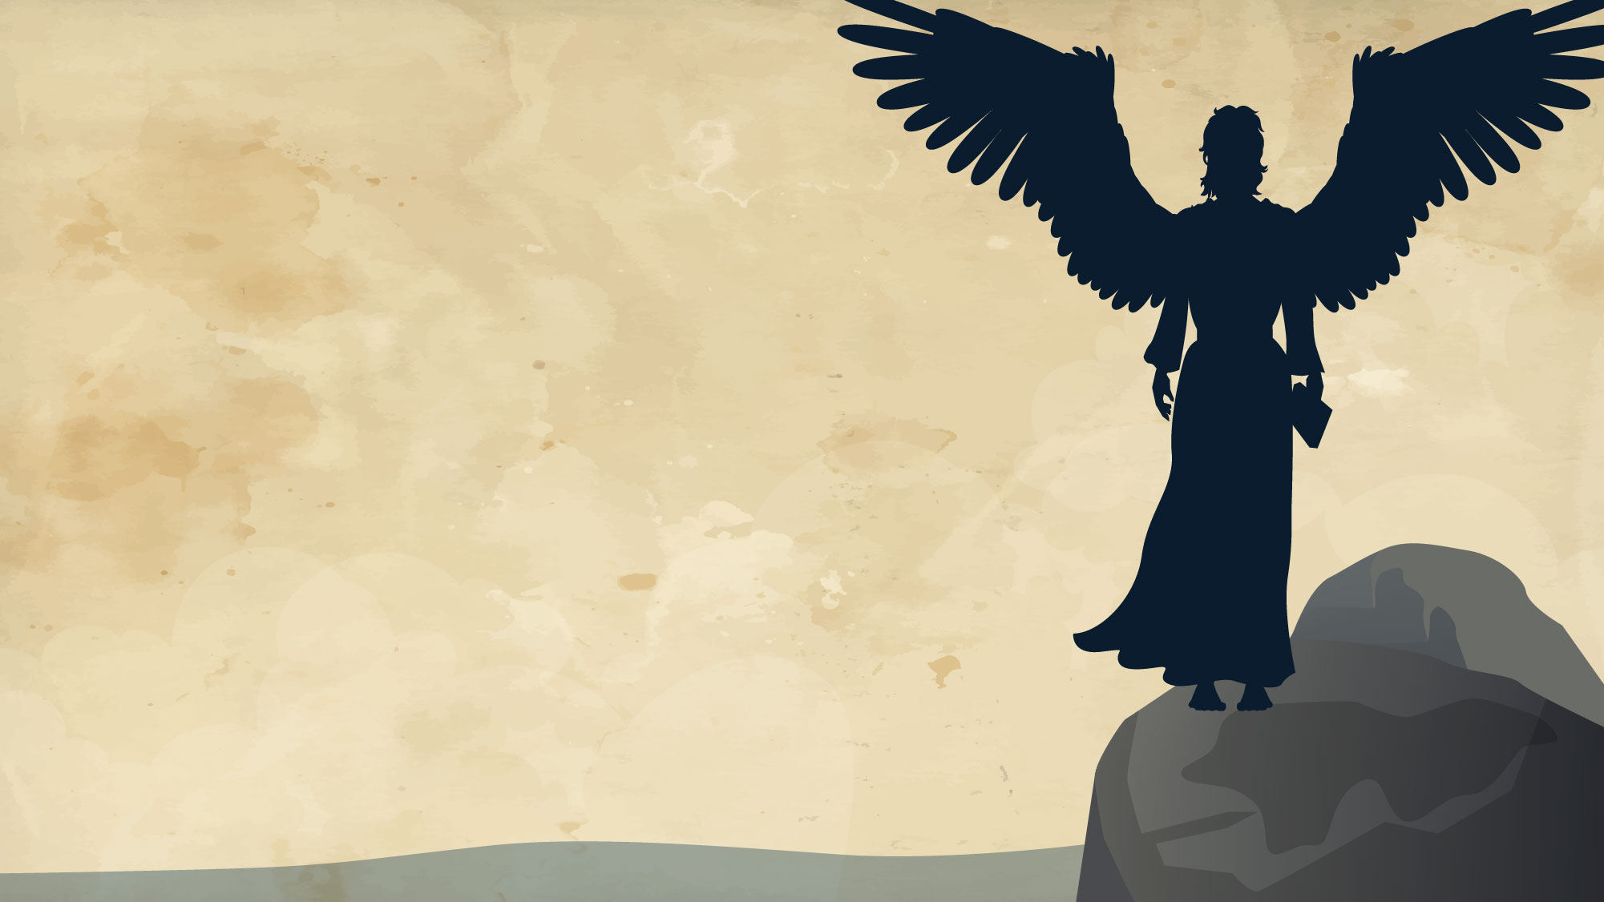
É fácil notar que todas as pessoas pecam. Mas agora vem a pergunta:
quem foi o primeiro ser a pecar?
“Tu eras querubim da guarda ungido, e te estabeleci; permanecias no monte santo de Deus, no brilho das pedras andavas. Perfeito eras nos teus caminhos, desde o dia em que foste criado até que se achou iniquidade em ti. Na multiplicação do teu comércio, se encheu o teu interior de violência, e pecaste; pelo que te lançarei, profanado, fora do monte de Deus e te farei perecer, ó querubim da guarda, em meio ao brilho das pedras. Elevou-se o teu coração por causa da tua formosura, corrompeste a tua sabedoria por causa do teu resplendor; lancei-te por terra, diante dos reis te pus, para que te contemplem.” Ezequiel 28:14-17

Slide 3

O Grande conflito entre o bem e o mal surgiu no coração de um anjo que era perfeito e que almejou ser igual ao Altíssimo.
“Como caíste do céu, ó estrela da manhã, filho da alva! Como foste lançado por terra, tu que debilitavas as nações! Tu dizias no teu coração: Eu subirei ao céu; acima das estrelas de Deus exaltarei o meu trono e no monte da congregação me assentarei, nas extremidades do Norte.” Isaías 14:12,13

Slide 4
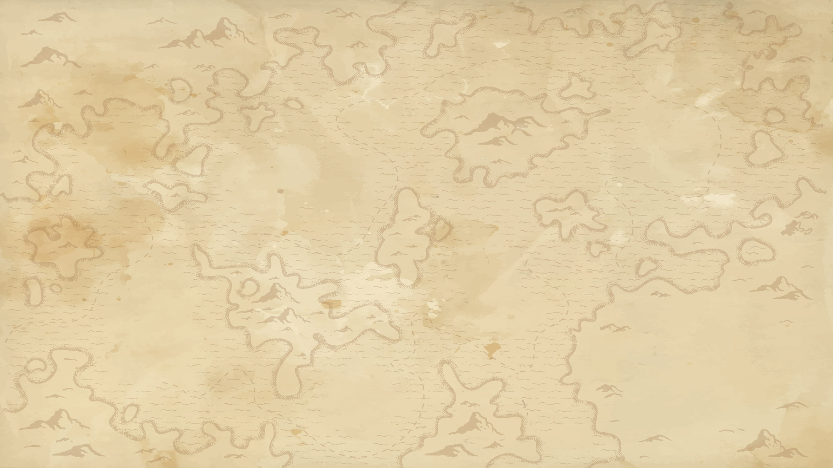


Se Satanás foi criado perfeito, por que ele pecou?
Porque Deus criou todos os seres com uma coisa chamada livre arbítrio. Em outras palavras, liberdade de escolha. Deus não queria que fossemos obrigados a nada. Queria que o amássemos e o adorássemos de coração, e não por obrigação. Sendo assim, apesar de Satanás ser perfeito, ele fez uma escolha muito errada e a Bíblia diz que isso é um mistério.
Por que Deus não destruiu satanás?
Porque se Deus fizesse isso, o restante dos seres o obedeceriam e o adorariam não por confiança e amor, mas por medo. Pior: os anjos poderiam pensar: “Está vendo? Satanás estava certo. Viu como esse Deus é mau?” Mas Deus escolheu um caminho diferente, de amor, graça e misericórdia. Assim como por nós que também pecamos. Imagina se Ele tivesse nos destruído?

Slide 5



Você percebeu que Satanás colocou no coração de Eva o mesmo que entrou no seu? O desejo de ser igual a Deus.
Em que circunstância ocorreu o primeiro pecado na Terra?
“Então, a serpente disse à mulher: É certo que não morrereis. Porque Deus sabe que no dia em que dele comerdes se vos abrirão os olhos e, como Deus, sereis conhecedores do bem e do mal. Vendo a mulher que a árvore era boa para se comer, agradável aos olhos e árvore desejável para dar entendimento, tomou-lhe do fruto e comeu e deu também ao marido, e ele comeu.” Gênesis 3:4-6
A árvore do conhecimento do bem e do mal não era envenenada. Era uma árvore como todas as outras, mas a diferença é que Deus falou para não comerem. Era justamente ela que dava oportunidade de escolha para Adão e Eva, de obedecerem ou não a Deus. Ou seja, era por causa dela que eles tinham liberdade. Deus queria que eles confiassem nEle, mas usando sua liberdade, Adão e Eva escolheram não confiar em Deus, mas na serpente, e comer o fruto.

Slide 6



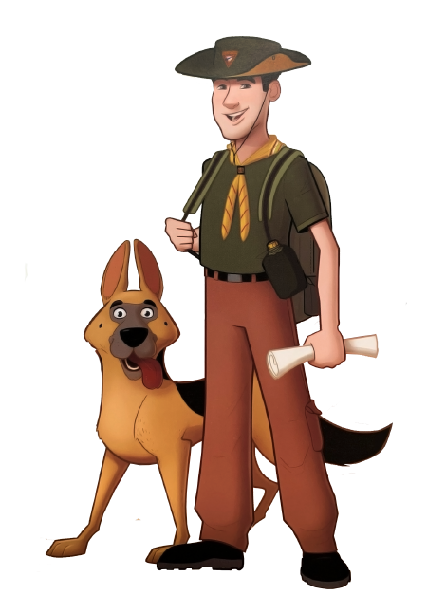
Já nascemos com a natureza pecaminosa. Mas a boa notícia é que:
“Visto que a morte veio por um homem, também por um homem veio a ressurreição dos mortos. Porque, assim como, em Adão, todos morrem, assim também todos serão vivificados em Cristo.” 1 Coríntios 15:21,22
Em que momentos da vida nos tornamos pecadores?
“Eu nasci na iniquidade, e em pecado me concebeu minha mãe.” Salmos 51:5

Slide 7

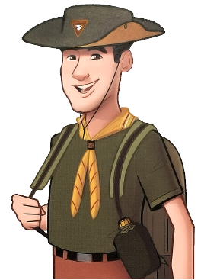

Ufa! Deus já construiu o caminho para sermos salvos. O preço foi caro, mas já foi pago. Agora é só confiar e viver uma vida de obediência em gratidão ao que Cristo fez por nós.
O segredo da vitória reside na presença de Jesus no coração. Quando em tentação, clame por sua ajuda e pelo poder do seu espírito. A vitória será certa.
Qual é a consequência final do pecado e como podemos vencê-lo?
“Porque o salário do pecado é a morte, mas o dom gratuito de Deus é a vida eterna em Cristo Jesus, nosso Senhor”. Romanos 6:23
“Em todas estas coisas, porém, somos mais que vencedores, por meio daquele que nos amou.” Romanos 8:37
“Não vos sobreveio tentação que não fosse humana; mas Deus é fiel e não permitirá que sejais tentados além das vossas forças; pelo contrário, juntamente com a tentação, vos proverá livramento, de sorte que a possais suportar.” 1 Coríntios 10:13

Slide 8
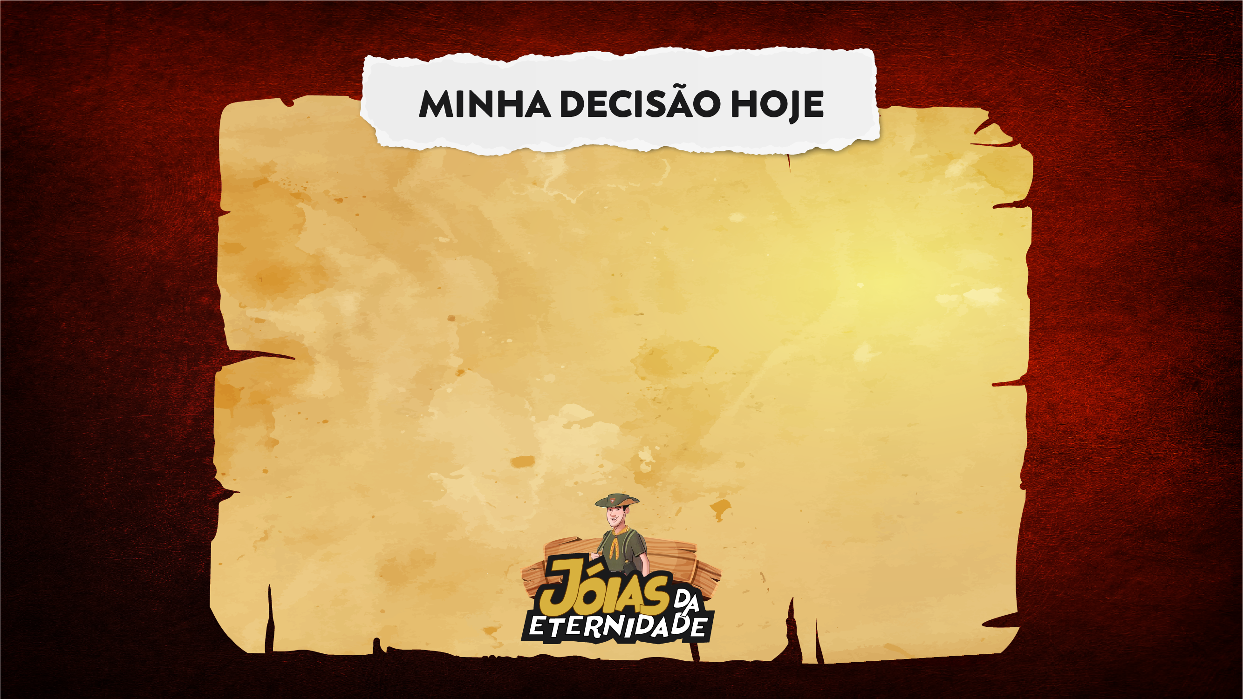
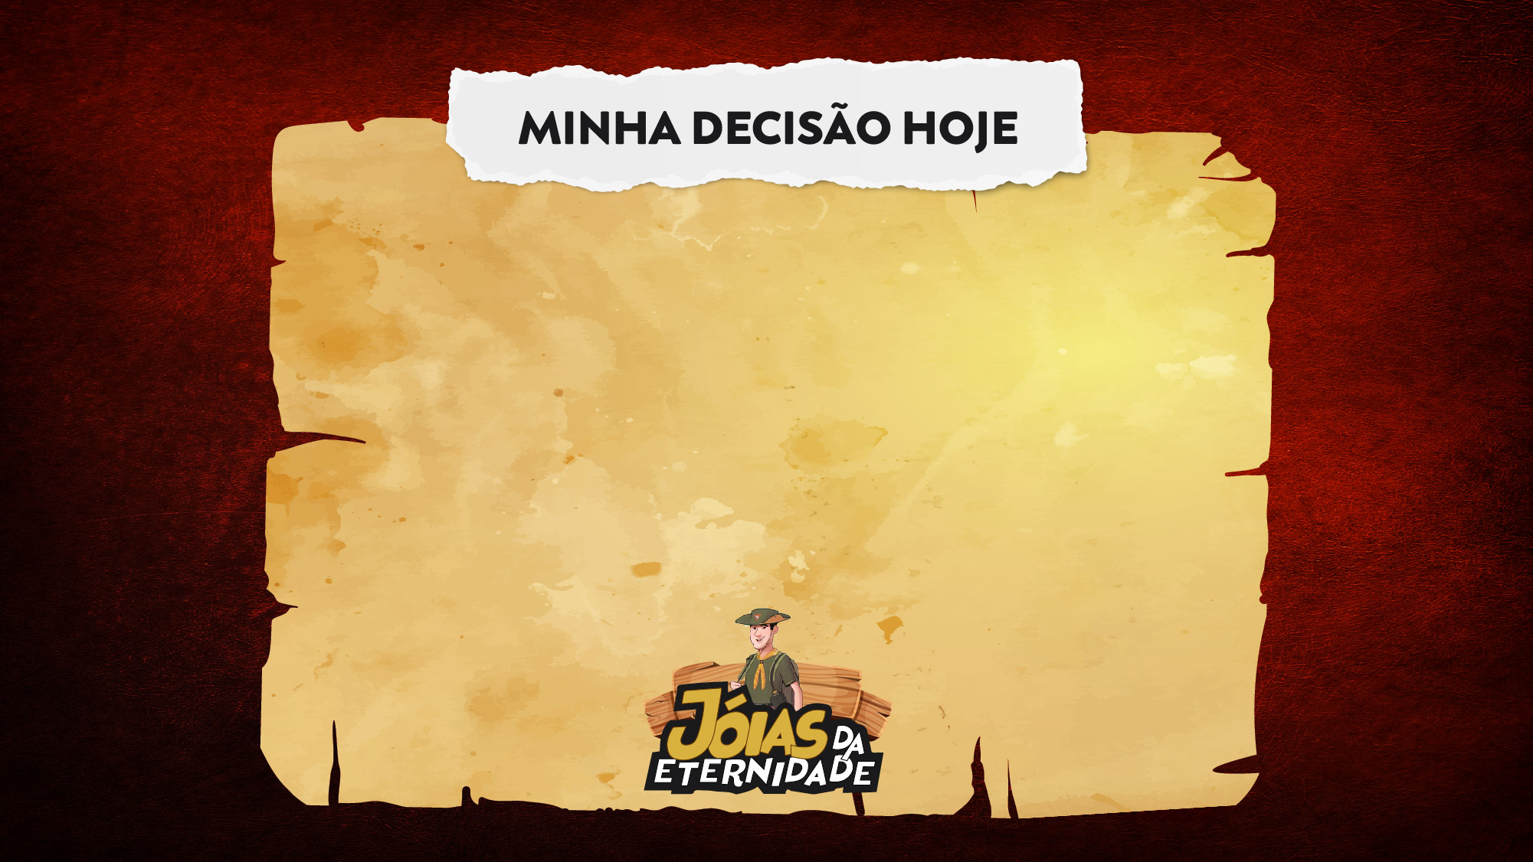
Creio que o mundo foi criado perfeito, mas desde que o pecado entrou no mundo, perdemos muita coisa. Entendo que eu sou pecador e que vivemos em meio a um grande conflito, por isso desejo que Deus me abençoe e me ajude a ser vencedor nessa grande batalha.
Creio que a Bíblia é Inspirada por Deus, aceitarei Ela como regra de fé da minha vida e tomarei tempo diário para ler a Sua mensagem.

